Slide 1
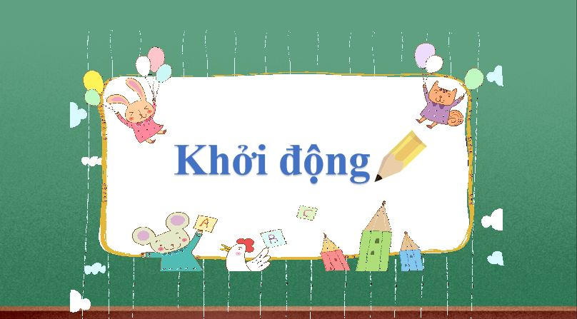




Slide 2
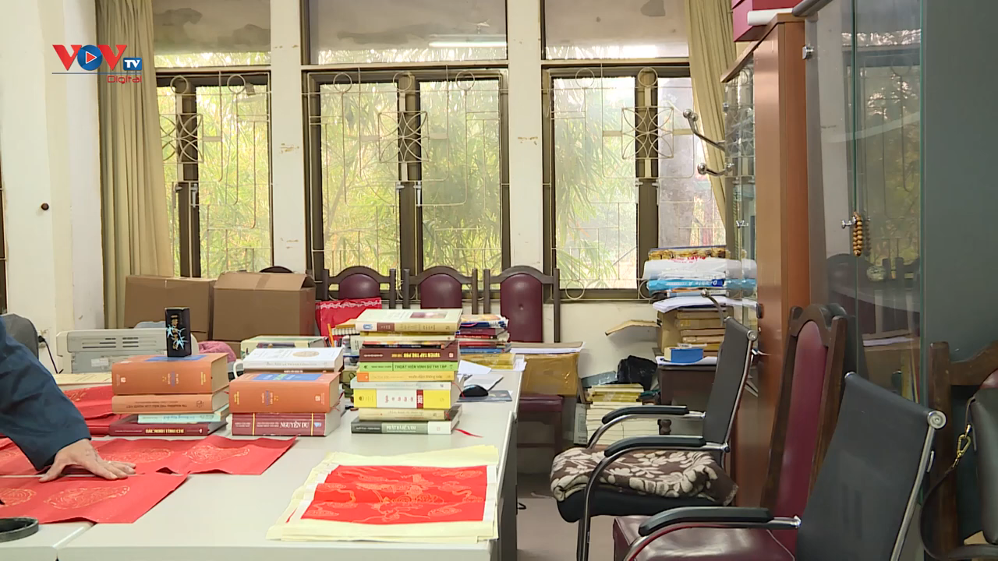
TỤC CHƠI CÂU ĐỐI NGÀY TẾT

Slide 3
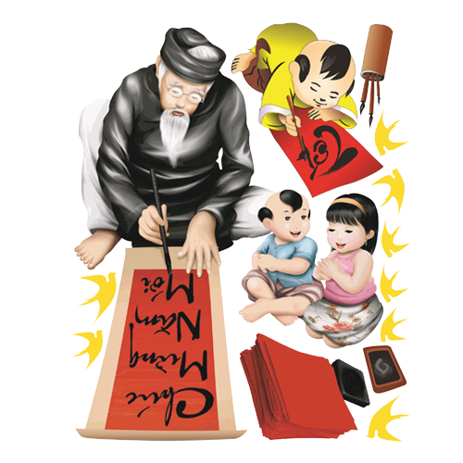

ĐỌC HIỂU VĂN BẢN :
ÔNG ĐỒ
(VŨ ĐÌNH LIÊN)

Slide 4
K Hãy ghi lại những gì em biết về tác giả Vũ Đình Liên | W Hãy ghi lại những điều em muốn biết thêm về tác giả Vũ Đình Liên | L Những thông tin mà em rút ra được qua việc tìm hiểu tác giả Vũ Đình Liên

Slide 5

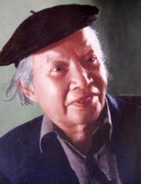
- Quê gốc Hải Dương nhưng sống ở Hà Nội.
- Ông là nhà thơ, nhà dịch thuật, nhà giáo.
- Thơ ông nặng lòng thương người và niềm hoài cổ.
- Một số tác phẩm tiêu biểu: Ông đồ, Lòng ta là những thành quách cũ, Lũy tre xanh,…
NHÀ THƠ VŨ ĐÌNH LIÊN
( 1913 - 1996)

Slide 6
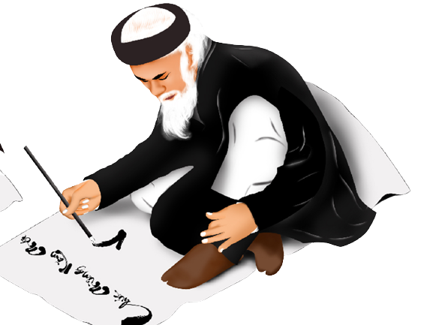
-Xuất xứ: Bài thơ được đăng trên báo “Tinh hoa”, được tuyển vào tập “Thi nhân Việt Nam” của Hoài Thanh, Hoài Chân. Bài thơ được nhiều nhà nghiên cứu, phê bình coi là một kiệt tác.

Slide 7
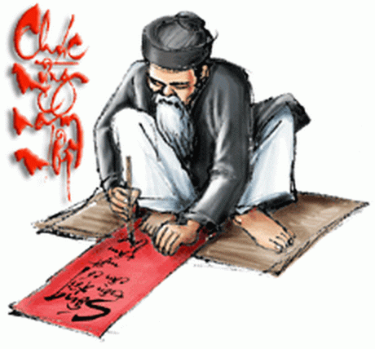
Ông đồ
Nhưng mỗi năm mỗi vắng
Người thuê viết nay đâu?
Giấy đỏ buồn không thắm;
Mực đọng trong nghiên sầu…
Ông đồ vẫn ngồi đó,
Qua đường không ai hay,
Lá vàng rơi trên giấy;
Ngoài trời mưa bụi bay.
Vũ Đình Liên
Mỗi năm hoa đào nở
Lại thấy ông đồ già.
Bày mực tàu giất đỏ
Bên phố đông người qua.
Bao nhiêu người thuê viết
Tấm tắc ngợi khen tài
“Hoa tay thảo những nét
Như phượng múa rồng bay”.
Năm nay đào lại nở,
Không thấy ông đồ xưa.
Những người muôn năm cũ
Hồn ở đâu bây giờ ?

Slide 8
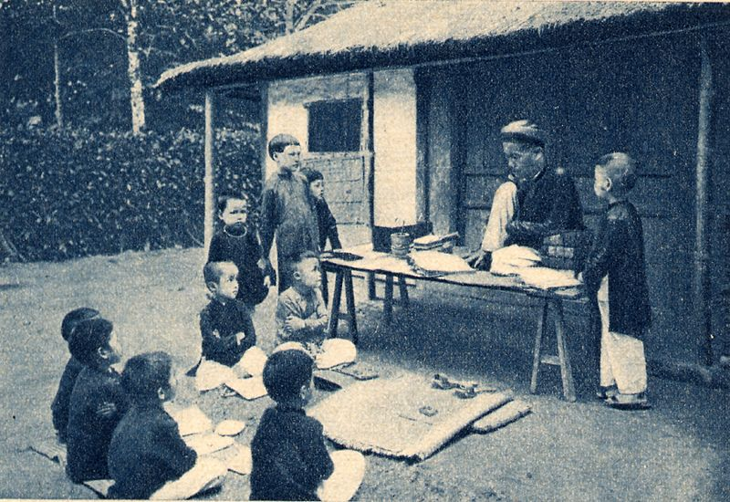
Ông đồ: Là những người theo học chữ Hán, làm nghề dạy học. Trong xã hội xưa, ông đồ rất được trọng vọng và kính nể.
Từ khi chế độ khoa cử chữ Hán bị bãi bỏ (năm 1919), các ông đồ trở nên thất thế và bị gạt ra lề cuộc đời.

Slide 9

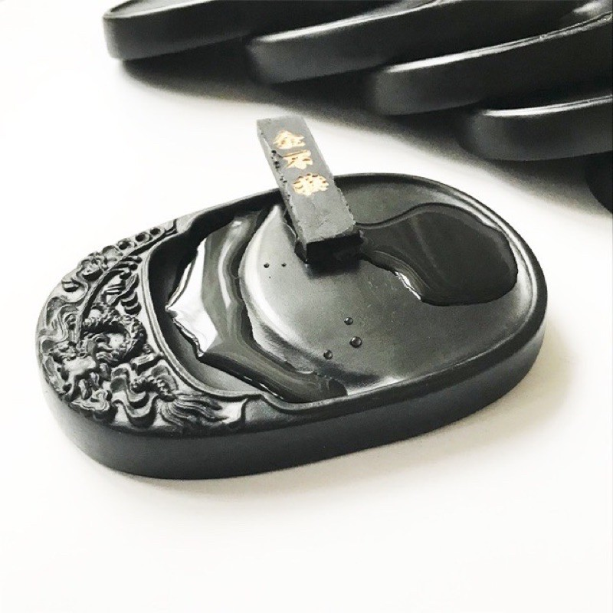
+ Mực tàu: Thỏi mực đen, mài với nước làm mực để viết chữ Hán hoặc chữ nho.
+ Nghiên : Dụng cụ làm bằng chất liệu cứng có lòng trũng để mài và đựng mực tàu .

Slide 10
PHIẾU HỌC TẬP SỐ 1
Bài thơ viết về ai và về điều gì?
Ai là người bày tỏ cảm xúc, tình cảm suy nghĩ trong bài thơ?
Nhận diện và nêu đặc điểm thể thơ của bài “Ông đồ”.
Bài thơ có thể chia làm mấy phần? Nêu nội dung từng phần. Nội dung bài thơ trình bày theo trình tự nào? Cách trình bày ấy có tác dụng gì?

Slide 11
- Viết về ông đồ - lớp nhà nho lỗi thời khi nền Hán học suy tàn.
- Niềm thương cảm của nhà thơ cho ông đồ, cho lớp người như ông và nét đẹp văn hóa đã lụi tàn, bị đổi thay giá trị.
Bài thơ viết về ai và về điều gì?
Ai là người bày tỏ cảm xúc, tình cảm suy nghĩ trong bài thơ?
Nhận diện và nêu đặc điểm thể thơ của bài “Ông đồ”.
Bài thơ có thể chia làm mấy phần? Nêu nội dung từng phần. Nội dung bài thơ trình bày theo trình tự nào? Cách trình bày ấy có tác dụng gì?
- Thể hiện niềm thương cảm của nhà thơ với ông đồ và lớp người như ông, niềm nhớ tiếc quá khứ với những phong tục văn hóa đẹp đẽ.
- Thể thơ: năm chữ (ngũ ngôn).
- Có 5 khổ, mỗi khổ 4 câu, mỗi câu 4 tiếng.
- Vần chân (gieo ở tiếng cuối câu, vần cách, vần liền, bằng trắc xen kẽ hoặc nối tiếp).
- Bố cục: 3 phần:
+ Khổ 1,2:Hình ảnh ông đồ thời đắc ý;
+ Khổ 3,4: Hình ảnh ông đồ thời tàn;
+ Khổ 5: Niềm hoài cổ của nhà thơ dành cho ông đồ.
- Mạch cảm xúc: Bài thơ kết cấu theo trình tự thời gian làm bật được tình cảnh đáng thương của ông đồ và nỗi lòng của tác giả.

Slide 12


PHIẾU HỌC TẬP 2
Nội dung tìm hiểu | Từ ngữ, hình ảnh thể hiện | Nhận xét
Khung cảnh thời gian , không gian ông đồ xuất hiện | Khung cảnh không gian, thời gian: + Thời gian: ............. + Không gian: ............ + Công việc: ..............
Thái độ, tình cảm của mọi người dành cho ông đồ.
Hình ảnh, tâm trạng của ông đồ trước thái độ tình cảm của mọi người.
Biện pháp nghệ thuật đặc sắc được tác giả sử dụng để miêu tả ông đồ.
Tình cảm của tác giả dành cho ông đồ.
Tình cảm, cảm xúc của em đối với ông đồ.

Slide 13
3.1. Hình ảnh ông đồ thời đắc ý
Thời gian: “Mỗi năm” thời điểm “hoa đào nở”;
Không gian: “phố đông người”;
Thời gian, không gian
Công việc: “Bày mực tàu giấy đỏ”;
Hình ảnh “hoa đào”- loài hoa mang tín hiệu của mùa xuân gợi ta nhớ đến không khí ngày Tết cổ truyền của dân tộc.
Phụ từ lại cụm từ mỗi năm gợi sự lặp lại thời gian, lặp lại hình ảnh ông đồ xuất hiện bên phố vào mỗi dịp Tết đến, xuân về.
=>Khi Tết đến xuân về, có hoa đào rực nở, ông đồ lại xuất hiện cùng “mực tàu, giấy đỏ” bên phố phường đông đúc để viết chữ, viết câu đối bán cho mọi người. Sự có mặt của ông đồ góp sự đông vui tấp nập của phố phường.

Slide 14
3.1. Khổ 1, 2: Hình ảnh ông đồ thời đắc ý
Nô nức tìm đến ông đồ để mua chữ.
Thái độ của mọi người
Tấm tắc, ngợi ca tài viết chữ đẹp của ông.
Công việc: “Bày mực tàu giấy đỏ”.
=> Thể hiện thái độ mến mộ, quý trọng ông đồ - yêu mến chữ nho, mến mộ chữ nho - nét đẹp văn hóa truyền thống của dân tộc.

Slide 15
3.1. Hình ảnh ông đồ thời đắc ý
Cùng mực tàu, giấy đỏ góp phần vào sự đông vui náo nhiệt của phố phường.
Hình ảnh ông đồ
Ông trở thành trung tâm của bức tranh xuân, là đối tượng để mọi người ngưỡng mộ, ngợi ca.
Trong niềm vui đông khách, ông như người nghệ sĩ được trổ tài trước công chúng - đưa tay viết những nét chữ thanh cao, bay bổng, phóng khoáng.
=> Biện pháp nghệ thuật so sánh đã gợi tài năng viết chữ, niềm vui đông khách của ông đồ khi được giúp ích cho mọi người, cho cuộc đời.

Slide 16
3.1. Hình ảnh ông đồ thời đắc ý
Tình cảm của
tác giả
Yêu mến, kính trọng ông đồ - tấm lòng mến mộ nhà nho, chữ Nho nét đẹp văn hóa cổ truyền đáng trân trọng.

Slide 17
PHIẾU HỌC TẬP 3
Nội dung tìm hiểu | Từ ngữ, hình ảnh thể hiện | Nhận xét
Khung cảnh thời gian , không gian ông đồ xuất hiện
Thái độ, tình cảm của mọi người dành cho ông đồ.
Hình ảnh, tâm trạng của ông đồ trước thái độ tình cảm của mọi người.
Biện pháp nghệ thuật đặc sắc được tác giả sử dụng để miêu tả ông đồ.
Tình cảm của tác giả dành cho ông đồ.
Tình cảm, cảm xúc của em đối với ông đồ.

Slide 18
3.2. Hình ảnh ông đồ thời vắng khách
Thời gian, không gian
“Mỗi năm”- khi Tết đến xuân về có hoa đào rực nở, ông đồ lại góp mặt vào sự động vui nhộn nhịp của phố phường.

Slide 19
3.2. Hình ảnh ông đồ thời vắng khách
Theo thời gian mọi người tìm đến ông đồ mua chữ ít dần, “Mỗi năm, mỗi vắng”, rồi vắng bóng “Người thuê viết nay đâu?”.
Thái độ của
mọi người
Không ai chú ý đến sự có mặt của ông đồ “Qua đường không ai hay”.
=> Sự thay đổi thái độ của mọi người với ông đồ là biểu hiện của nền văn hóa bị lụi tàn, bị đổi thay giá trị, nét đẹp văn hóa một thời nay không còn nữa.

Slide 20
3.2. Hình ảnh ông đồ thời vắng khách
Ông đồ trở thành người nghệ sĩ mất công chúng, niềm vui viết chữ giúp ích cho mọi người không còn nên ngồi buồn trong nỗi sầu tủi.
Hình ảnh ông đồ
Nỗi buồn sầu của ông như thấm sâu vào cảnh vật phản chiếu lên giấy, nghiên mực.
Dù mọi người không còn mến mộ đến tìm mua chữ “ông đồ vẫn ngồi đấy”.

Slide 21
3.2. Hình ảnh ông đồ thời vắng khách
Từ ngữ: “nhưng” gợi sự ngạc nhiên bất thường đổi khác trong thái độ của mọi người với ông đồ,“ mỗi năm” gợi sự lặp lại của thời gian.
Biện pháp nghệ thuật
Câu hỏi tu từ “Người thuê viết nay đâu?” thể hiện thái độ ngạc nhiên, ngậm ngùi chua xót về sự thay đổi thái độ của người đời với ông đồ.
Nghệ thuật đối lập: Thể hiện sự cô đơn, lạc lõng của ông đồ, gợi niềm xót xa cho ông đồ lớp trí thức lỗi thời, niềm xót xa khi nét đẹp văn hóa cổ truyền, nét đẹp tâm hồn không còn nữa.

Slide 22
3.2. Hình ảnh ông đồ thời vắng khách
Nhân hóa: Giấy đỏ buồn, nghiên sầu -> giúp lời thơ giàu sức gợi, gợi nỗi buồn sầu trĩu nặng trong lòng ông đồ thấm sâu lan tỏa vào cảnh vật.
Biện pháp nghệ thuật
Tả cảnh ngụ tình: gợi hình ảnh lá vàng rơi rụng, cùng mưa bụi đang phủ lên vai ông đồ, rơi trên giấy đỏ…
-> Gợi hình ảnh đáng thương của ông đồ đang chìm vào quên lãng, chìm vào không gian đầy mưa gió.

Slide 23
3.2. Hình ảnh ông đồ thời vắng khách
Buồn, xót thương cho ông đồ, buồn cho một nét đẹp văn hóa lụi tàn bị đổi thay giá trị.
Tâm trạng của tác giả
Buồn thương cho ông đồ và lớp người như ông đã bị người đời lãng quên.

Slide 24
3.3. Niềm hoài cổ của tác giả với ông đồ
Hình ảnh: “Hoa đào”, “ông đồ” được lặp lại tạo nên kết cấu đầu - cuối tương ứng, tương phản “Cảnh cũ người đâu?”
$⟹$ Hoa đào nở, cái đẹp bất biến >< Người biến mất, vắng bóng.
Tác giả gọi “ông đồ xưa” thể hiện một cách tinh tế ông đồ không còn nữa “Đã chết theo một thời tàn”.
Qua đó bộc lộ tâm trạng hẫng hụt, nuối tiếc của tác giả.

Slide 25
3.3. Niềm hoài cổ của tác giả với ông đồ
Khi không thấy ông đồ tác giả thảng thốt:
Những người muôn năm cũ
Hồn ở đâu bây giờ?
+ “Người muôn năm cũ”: những người có tâm hồn cao đẹp. Đó là những nhà nho vang bóng một thời, là những người từng yêu mến nhà nho, chữ nho. Đó là cách gọi tôn vinh thể hiện tấm lòng qúy trọng của tác giả.
+ Lời thơ như tiếng gọi hồn, thể hiện niềm hoài cổ, nhớ tiếc của tác giả với ông đồ, với lớp trí thức lỗi thời, với những gì từng là giá trị nay rơi vào quên lãng.

Slide 26
Ông đồ
Vũ Đình Liên
4. TỔNG KẾT
4.1. Nghệ thuật:
Thể thơ ngũ ngôn được sử dụng, khai thác có hiệu quả. Giọng điệu chủ yếu của bài là ngậm ngùi, trầm lắng.
Kết cấu tương phản, có hình ảnh đầu cuối lặp lại.
Ngôn ngữ thơ trong sáng, giản dị mà giàu sức gợi. Sử dụng hiệu quả các biện pháp tu từ.
4.2. Nội dung:
Khắc họa hình ảnh ông đồ, nhà thơ thể hiện nỗi thương cảm trước một lớp người đang tàn tạ và tiếc nuối cho những giá trị văn hóa cổ truyền của dân tộc đang bị tàn phai.

Slide 27

TRÒ CHƠI Ô CHỮ
1
1
T
H
U
O
N
G
N
G
U
O
I
2
2
H
O
A
Đ
A
O
3
3
T
U
O
N
G
P
H
A
N
4
4
M
U
A
B
U
I
5
5
C
A
U
Đ
O
I
6
6
O
N
G
Đ
O
X
U
A
Ô chữ có 11 chữ cái. Đây là một trong những nguồn
cảm hứng lớn trong thơ Vũ Đình Liên.
Ô chữ có 6 chữ cái. Đây là tín hiệu mùa xuân đồng hiện
với hình ảnh ông đồ trong khổ thơ thứ nhất.
Ô chữ có 9 chữ cái. Thủ pháp nghệ thuật nổi bật được sử
dụng trong bài thơ Ông đồ.
Ô chữ có 6 chữ cái. Điền vào phần chấm của câu văn:
Hình ảnh ông đồ dần biến mất sau làn ………
Ô chữ có 6 chữ cái. Đây là thú chơi tao nhã của ông cha
trong dịp Tết đến xuân về.
Ô chữ có 8 chữ cái. Điền vào phần chấm của hai câu thơ
sau: Năm nay đào lại nở, / Không thấy ………

Slide 28
Bài 2: Viết một đoạn văn 6- 8 dòng nêu cảm nhận của em về hình ảnh ông đồ qua văn bản “Ông đồ”- Vũ Đình Liên

Slide 29
Rubrics Đánh giá đoạn văn
Tiêu chí | Mô tả tiêu chí | Điểm
Hình thức | - Đảm bảo hình thức và dung lượng của đoạn văn (6-8 dòng). | 1,0
 | - Không đảm bảo yêu cầu về hình thức và dung lượng của đoạn văn. | 0,0
Nội dung | - Nêu được cảm nhận chung. | 0,5
 | Cảm nhận về hình ảnh ông đồ thời Nho học thịnh hành + Hình ảnh ông đồ với mực tàu giấy đỏ giữa chốn phố sá nhộn nhịp đã trở thành hình ảnh thân thuộc, là một phần không thể thiếu của ngày Tết truyền thống, in sâu vào tiềm thức của người dân Việt Nam. + Cả người thuê viết và người cho chữ đều đã và đang giữ gìn, phát huy nét truyền thống thanh cao, tao nhã và đầy văn minh ấy. | 2,0
 | Cảm nhận về hình ảnh ông đồ khi Nho học lụi tàn: + Khung cảnh đìu hiu, vắng vẻ. + Hình ảnh ông đồ lạc lõng giữa đường phố - sự mai một của nét văn hóa truyền thống, sự lãng quên của lòng người đối với những giá trị văn hóa tốt đẹp của dân tộc. | 2,0
 | Tấm lòng đồng cảm, thương xót của tác giả đối với không chỉ ông đồ mà sâu hơn, đó là đối với cả một giá trị truyền thống của dân tộc | 2,0
 | Khẳng định cảm xúc, nhận thức của người viết. | 1,0
Diễn đạt | Diễn đạt trôi chảy, văn viết có giọng điệu. | 0,5
Sáng tạo | Có sự sáng tạo trong cách dùng từ, đặt câu. | 0,5
Trình bày | Trình bày sạch đẹp, chữ đúng chính tả. | 0,5

Slide 30


VẬN DỤNG

Slide 31
Em có suy nghĩ gì về tình hình văn hóa Việt Nam trong xu thế hội nhập thế giới ngày nay? Lời nhắn gửi của nhà thơ gợi cho em những suy nghĩ gì?

Slide 32
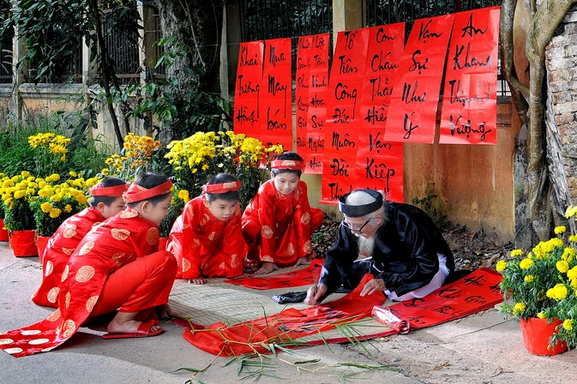
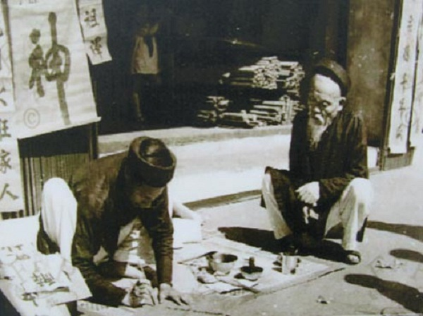
Qua bài thơ Ông đồ em hiểu gì về tục xin chữ khi Tết đến xuân về? Nếu vẽ minh họa cho bài thơ, em sẽ vẽ hình ảnh nào?

Slide 33
VÒ nhµ
HƯỚNG DẪN
VỀ NHÀ
- Học thuộc bài thơ.
- Làm phiếu bài tập.
- Soạn bài: Hoạt động ngữ văn: Tập làm thơ bảy chữ (Lưu ý: Nhận diện thể thơ và tập làm một bài thơ bảy chữ.)
- Học thuộc bài thơ.
- Làm phiếu bài tập.
- Soạn bài:Thực hành tiếng Việt

